Slide 1

《风筝》
作者:郭慧奎

Slide 2
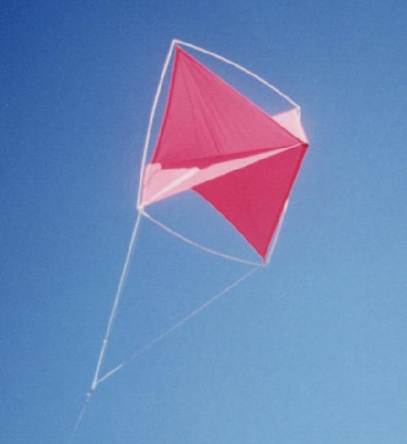
猜 谜 语 :
纸皮竹骨胡须长，
翅膀不动能飞翔，
先要线儿来领路，
还要风儿来帮忙。
山 东 消 息

Slide 3
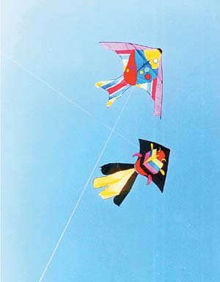

形状各异的风筝

Slide 4


Slide 5
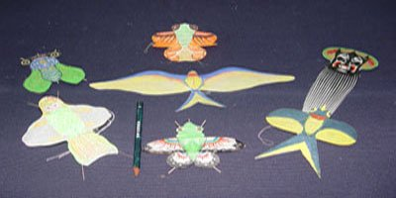

Slide 6
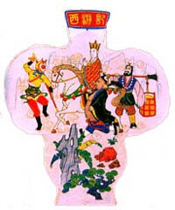



Slide 7
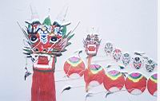
龙 头 蜈 蚣 风 筝

Slide 8
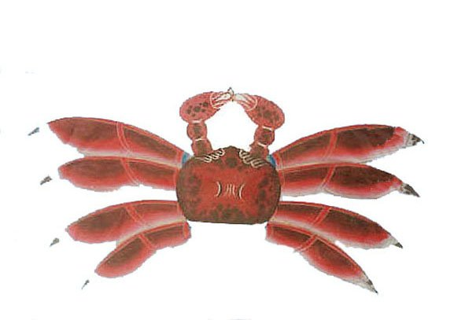
螃 蟹 风 筝

Slide 9
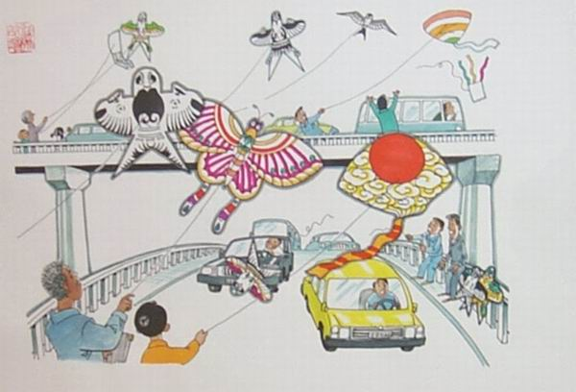
开 着 奔 驰 放 风 筝

Slide 10
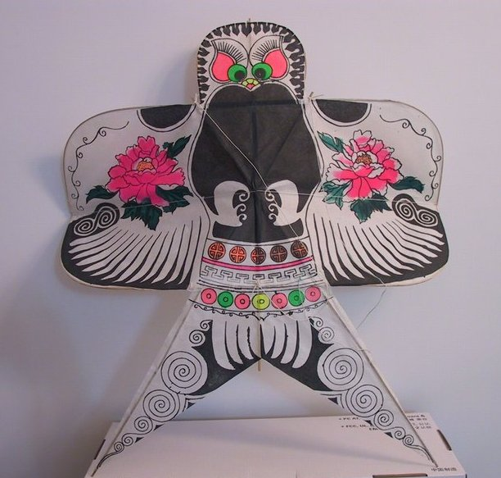

Slide 11
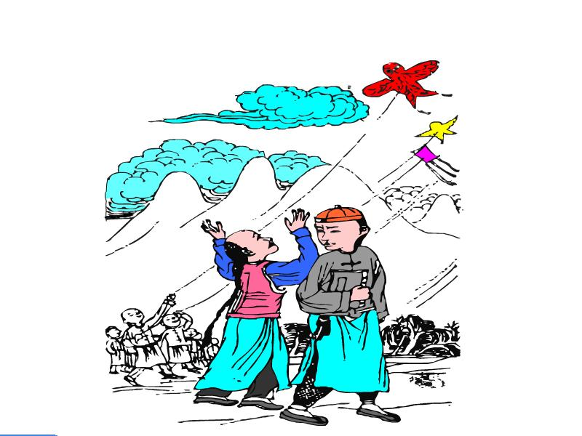

Slide 12
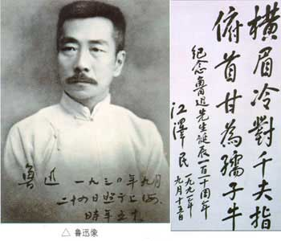
走近作者
鲁迅（1881—1936），
文学家、思想家、革命家。
原名周树人，字豫才，
浙江绍兴人。
出身于破落封建家庭。
主要作品：
小说集：《呐喊》《彷徨》《故事新编》等
散文集：《野草》、《朝花夕拾》等
杂文集：《华盖集》《而已集》《二心集》等

Slide 13
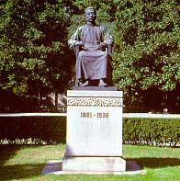

Slide 14
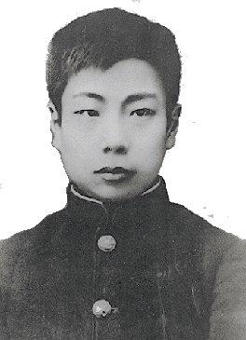

Slide 15
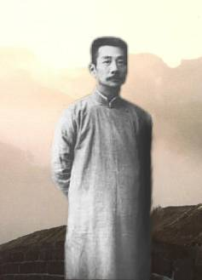

Slide 16
Notes:
作者介绍和写作背景。

Slide 17
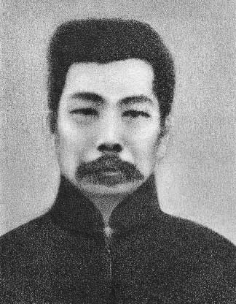

Slide 18
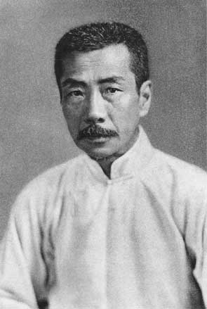

Slide 19
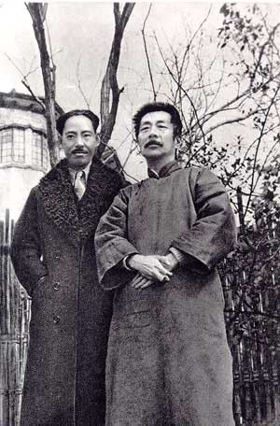

Slide 20
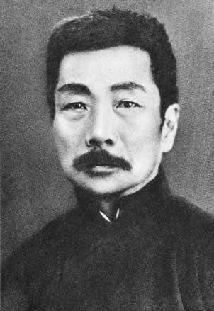

Slide 21
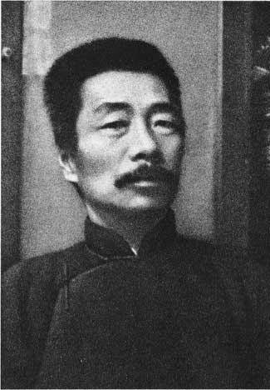

Slide 22
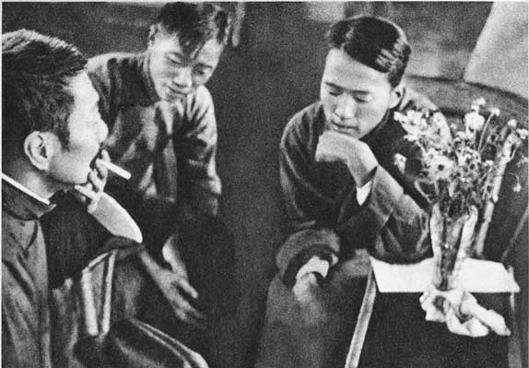

Slide 23
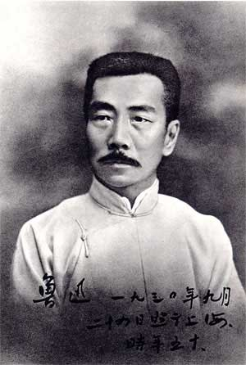

Slide 24
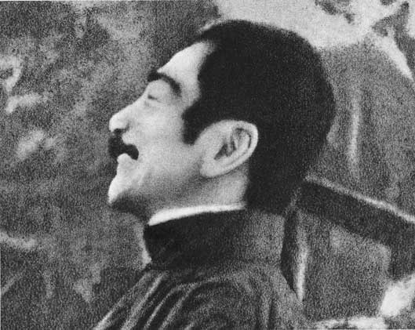

Slide 25
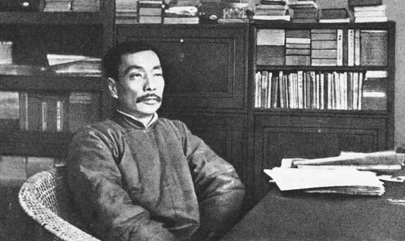

Slide 26
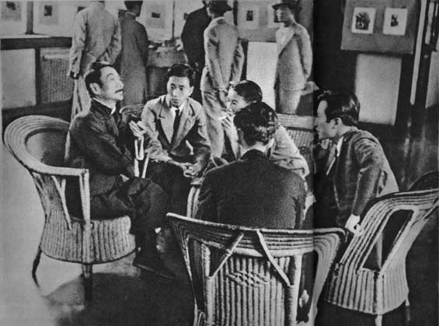

Slide 27
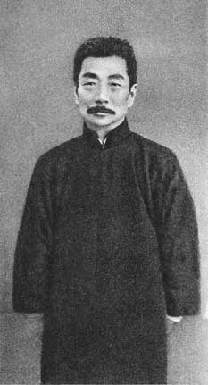

Slide 28
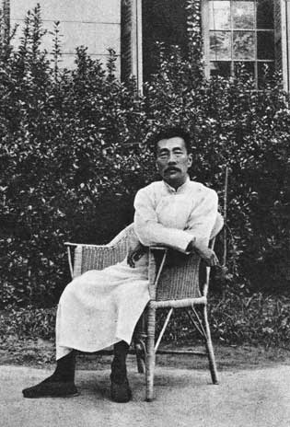

Slide 29
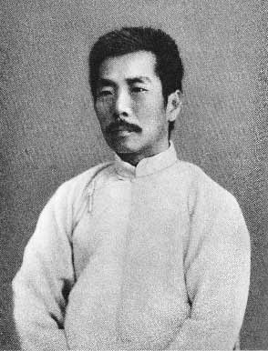

Slide 30
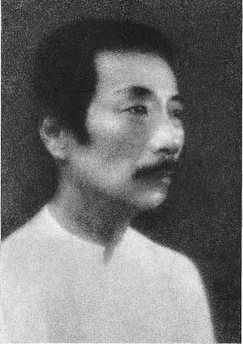

Slide 31
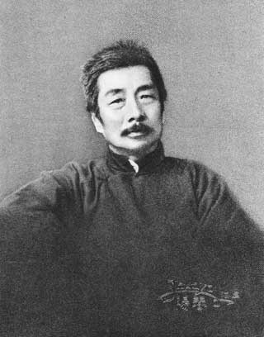

Slide 32
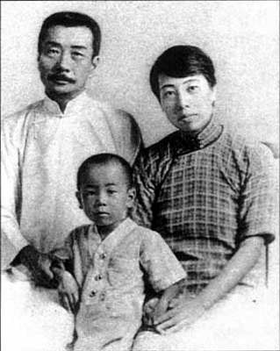

Slide 33
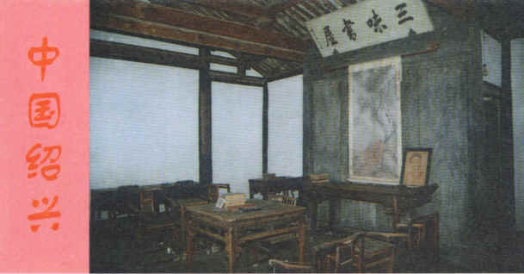

Slide 34
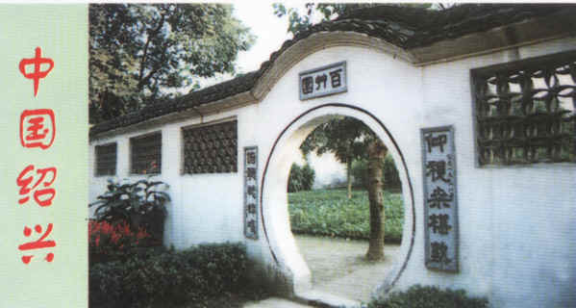

Slide 35
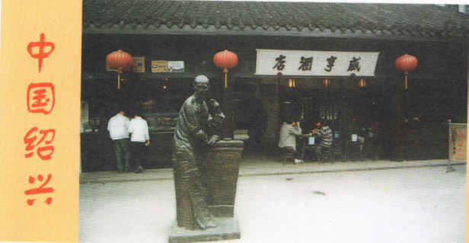

Slide 36
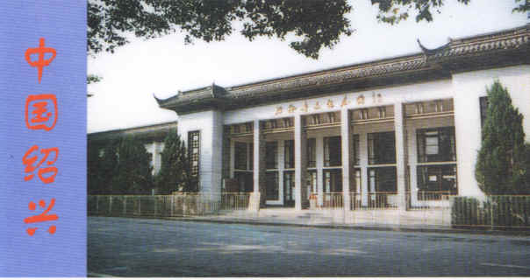

Slide 37
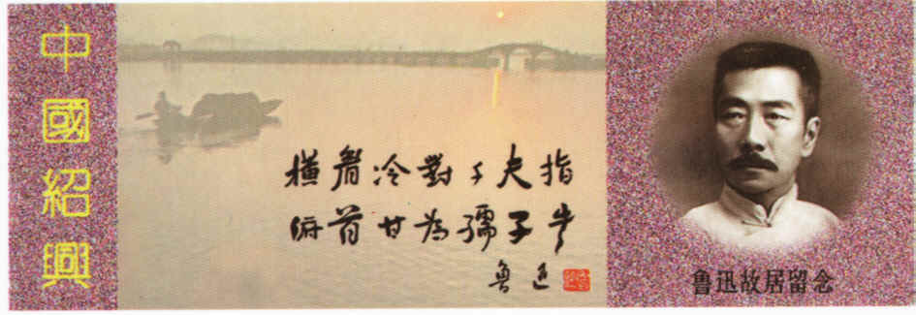

Slide 38

我还能忆起去年冬天的情景。每次去看望母亲，她都会整一桌子好吃的。她静静地坐在桌边，还希望能看到儿子昔日狼吞虎咽的样子。可是，我现在的食量不能让母亲满意。母亲念叨着，吃这点怎么成啊？后来几次去，就发现阳台上放了几口大缸，缸里是专门为我制作的泡菜，我边吃边赞美泡菜，重新做出狼吞虎咽的样子。母亲终于满意了。每次她用一只很大的玻璃瓶装好泡菜让我带回来，坐在车上，我把泡菜瓶放在掌心。脑子里想象着白发的母亲，是怎样快乐地在几口大缸之间围绕穿行。在那个寒冷的季节，我还注意到，每次的玻璃瓶母亲都用一块毛巾包好，外面再套上网兜，让我的手掌时时感到温暖。车子载着我离家后，我在车上握着泡菜。那一刻，我感觉自己就像手中的泡菜，依然住在母亲的掌心。

Slide 39
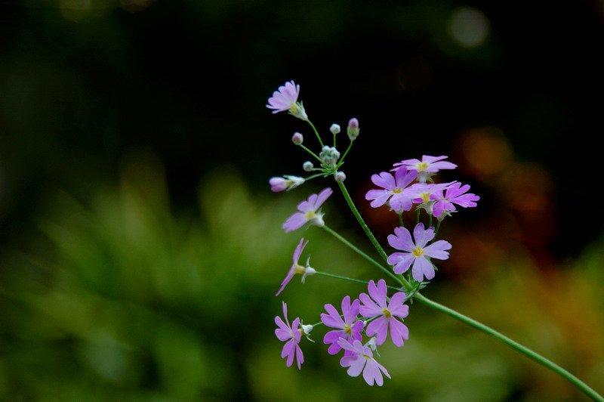
感动源于生活
小事、细节流露真情

